Slide 1

Implementacija mikroservisnog sistema za obradu medicinskih podataka putem Apache Kafka poruka
Napredno softversko inzenjerstvo
Predag Tosic, 2052

Slide 2
Sadrzaj
Opis aplikacije
Arhitektura sistema
Problem komunikacije izmedju servisa
Apache Kafka
Poredjenje sa alternativom
Implementacija I Docker
Prikaz funkcionalnosti aplikacije
Notes:
Na početku ću ukratko predstaviti aplikaciju i njenu arhitekturu, zatim problem komunikacije između mikroservisa.
Nakon toga ću objasniti Apache Kafka-u, dati poređenje sa alternativnim rešenjem, pokazati primer iz koda, objasniti Docker okruženje i na kraju kratko demonstrirati aplikaciju.

Slide 3
PatientSupport
Naziv aplikacije: PatientSupport
Pracenje medicinskih podataka
IoT uredjaji -> analiza -> reakcija sistem
Notes:
Aplikacija PatientSupport je sistem za podršku pacijentima koji prikuplja medicinske podatke sa IoT uređaja, obrađuje ih u realnom vremenu i na osnovu analize može da pošalje obaveštenje ili zakaže pregled kod lekara. Korisnik ima uvid u zakazan termin ako I pristup pracenju ocitanih podataka u realnom vremenu. Doktro ima pristup svim relevantim podacima o pacijentu kao I ocitanim podacima sa IoT uredjaja.
Fokus projekta nije medicina, već arhitektura i način komunikacije između servisa.

Slide 4
Arhitektura projekta
Event-driven microservice architecture
Nezavisni servisi
Asinhrona komunikacija
Obrasci primenjeni nad svakim servisom:
Repository pattern
Dependency injection
Unit of Work
Service pattern
Code first (Entity Framefork)
Notes:
Aplikacija je orijentisana ka mikroservisima, pa je s toga bazirana na event-driven mikroservisnoj arhitekturi.
Svaki mikroservis je u suštini poseban Web API sa sopstvenom bazom podataka.
Event-driven mikroservisni projektni obrazac se u sustini zasniva da kada se u jednom servisu nesto desi on obavesti drugi servis koji je nadlezan da taj dogadjaj obradi, nesto poput producer/consumer
Unutar servisa koriste se standardni arhitekturni obrasci kao što su Repository Pattern, Dependency Injection, Unit of Work i Service Pattern, ali se u prezentaciji neću zadržavati na njima, već je fokus na komunikaciji između servisa.

Slide 5
Komunikacija izmedju servica
Direktna komunikacija nije skalabilna
Polling problem
Visoka povezanost servisa
Potrebna za obavestenja u realnom vremenu
Notes:
Kako servisi zahtevaju medjusobnu komunikaciju, a u osnovi su wep api. Jedan od nacina kako bi oni mogli da komuniciraju je preko http zahteva. Ovaj pristp nije dobar, zato sto bi servisi stalno morali da komuniciraju sa porukom “E jel imas nesto za mene?” To bi dodatno usporilo system I smanjilo skalabilnost Sistema. Zbog toga bi ovde odgovaralo da jedan servis posalje poruku drugom servisu kada treba nesto da se odradi, a da drugi servris bude spreman da to odradi kada bude pristigla poruka. Ovde najvise odgovara producer/consumer princip I zbog toga se koristi Apache kafka za komunikaciju izmedju servisa.
Ako mikroservisi direktno komuniciraju, jedan servis mora stalno da šalje zahteve drugom da proveri da li se nešto promenilo.
To dovodi do nepotrebnog opterećenja, loše skalabilnosti i jake zavisnosti između servisa.
Nama je potreban mehanizam gde servis dobije informaciju tek kada se nešto desi.
Tu uvodimo Apache Kafka-u.

Slide 6
Apache Kafka
Producer/consumer
Topic, partition
Asinhrona komunikacija
Notes:
Kafka je message broker I koristi se za razmenu poruka zasnovana na producer/consumer principu.
Producer šalje poruku u topic, a consumer je dobija čim se događaj desi.
Dobra stvar je, sto, u Koliko su poruke poslate na topic koji trenutno niko ne osluskuje, poruke ostaju u redu sve dok ih svi consumeri ne procitaju.
Npr. Ako su neke poruke namenje consumer koji tenutno nije aktivan, poruke se nece izgubti, vec ce cekati u redu da budu procitane, kada consumer ponovo postane aktivan, procitace poruke I obavite potrebne akcije, Samim tim system ostaje konzistentan I nece doci do gubitka podataka
objasnjenje slike
Na ovaj način servisi ne moraju da znaju jedni za druge i sistem postaje znatno skalabilniji.

Slide 7
Apache Kafka
Prednosti:
Skalabilnost
Otpornost na greske
Asinhrona komunikacija
Slaba povezanost servisa
Mane:
Veca kompleksnost
Potreba za konfiguracijom
Nije optimalna za male sisteme
Notes:
Prednosti
Jedna od najvećih prednosti Kafka-e je skalabilnost.
Zahvaljujući particijama i consumer grupama, sistem može da obrađuje veoma velike količine podataka u realnom vremenu.
Kafka omogućava asinhronu komunikaciju, što znači da servisi ne zavise direktno jedni od drugih.
Ako jedan servis padne, poruke se ne gube već čekaju da budu obrađene.
Još jedna bitna prednost je to što više servisa može da čita iste podatke, ali za različite potrebe – analitiku, notifikacije ili arhiviranje.
Mane
Kafka ima i svoje mane.
Pre svega, ona uvodi dodatnu kompleksnost u sistem – zahteva posebnu konfiguraciju, praćenje i održavanje.
Takođe, Kafka zahteva dodatnu infrastrukturu, kao što su brokeri i konfiguracija klastera, što je često previše za male ili jednostavne aplikacije.
Zbog toga Kafka nije uvek najbolje rešenje – za manje sisteme jednostavniji message brokeri mogu biti sasvim dovoljni.

Slide 8
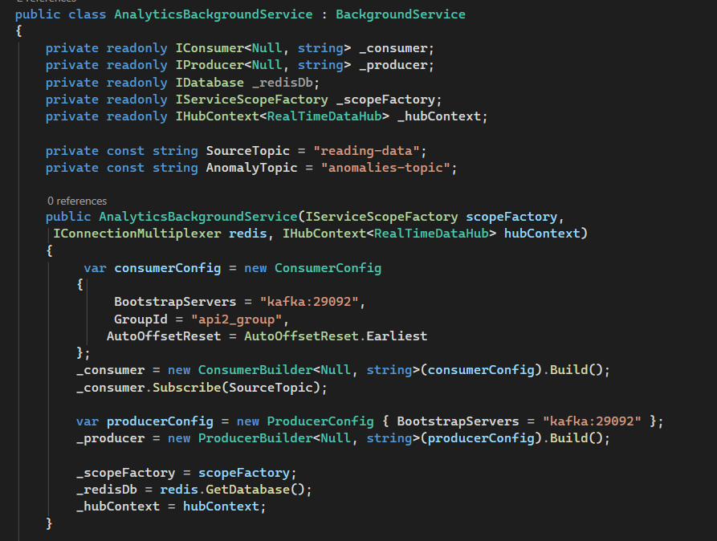
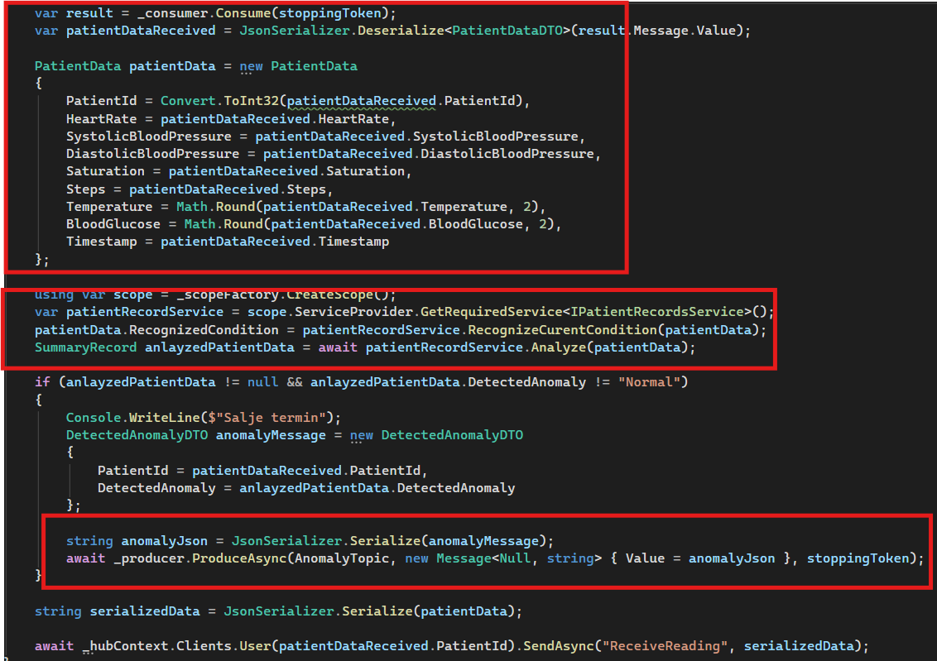
Apache Kafka

Slide 9
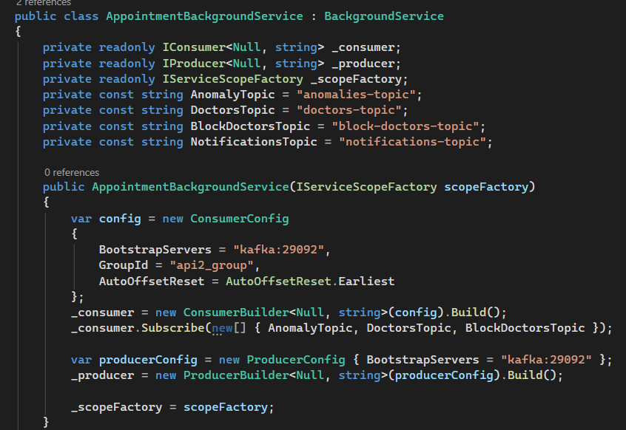
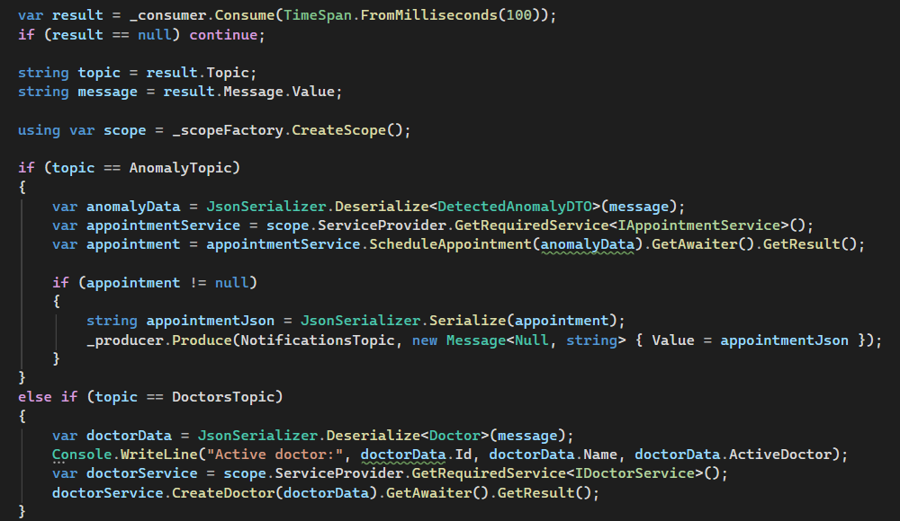
Apache Kafka

Slide 10
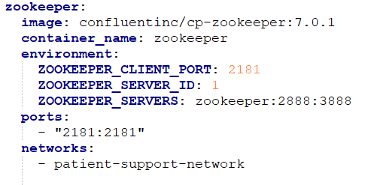
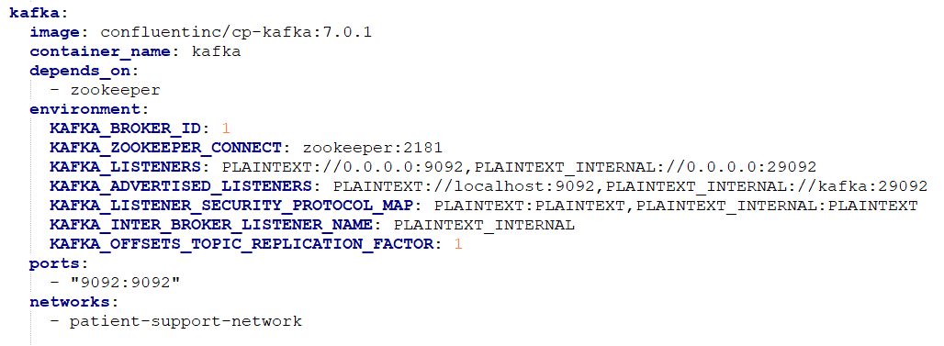
Apache Kafka
Kafka kao Docker servis
Zookeeper
Docker compose
Notes:
Kafka je u projektu pokrenuta kao Docker servis zajedno sa ostalim komponentama.
ZooKeeper je distribuirani servis koji Kafka koristi za koordinaciju rada unutar klastera
Kafka se sastoji od više brokera i potrebno je da postoji centralni mehanizam koji zna koji brokeri su aktivni, ko je lider za određene particije i šta se dešava kada neki broker otkaže.
Docker Compose omogućava da se kompletan sistem podigne jednom komandom, što znatno olakšava razvoj i testiranje.

Slide 11
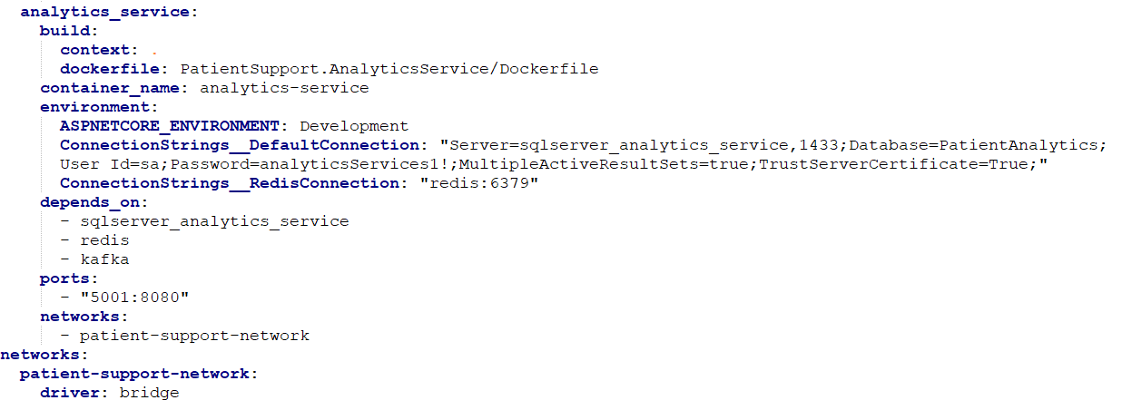
Docker
Svi backend servisi u Dockeru
Svaka baza na Docker
Redis, Kafka, SQL Server
Client van Dockera

Slide 12
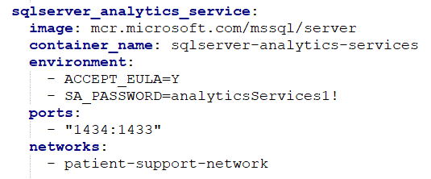
Docker

Slide 13
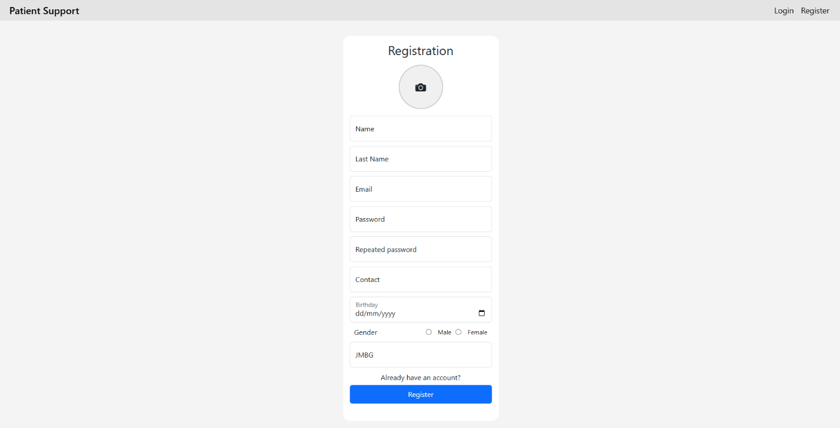
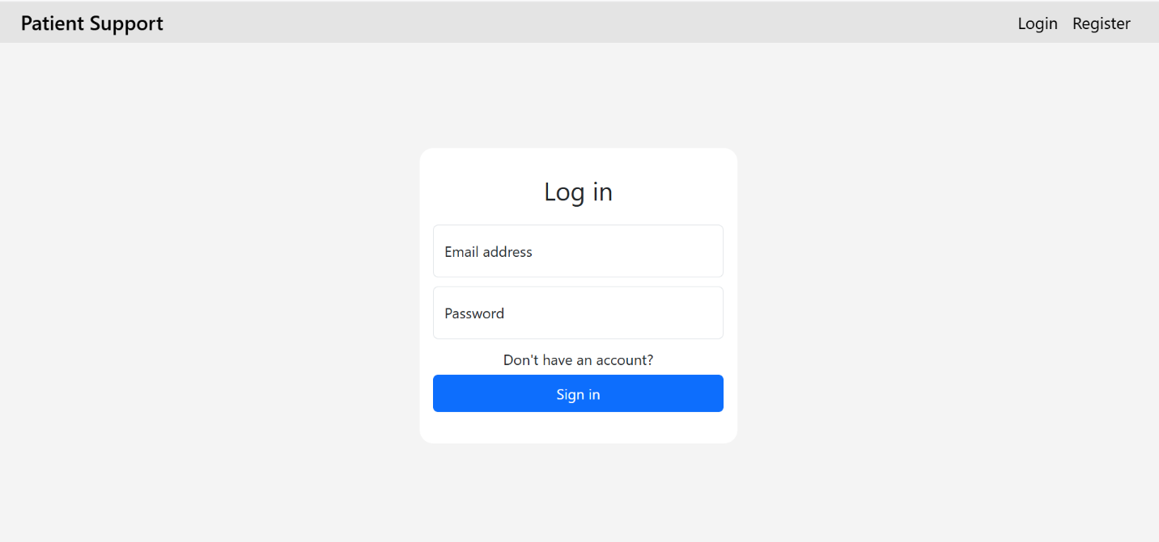
Prikaz funkcionalnosti aplikacije

Slide 14
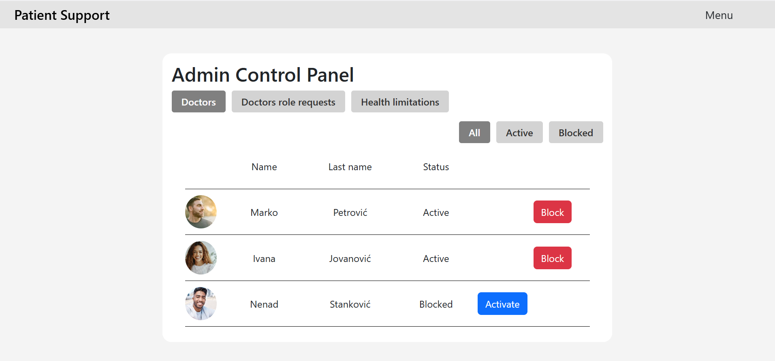
Prikaz funkcionalnosti aplikacije

Slide 15
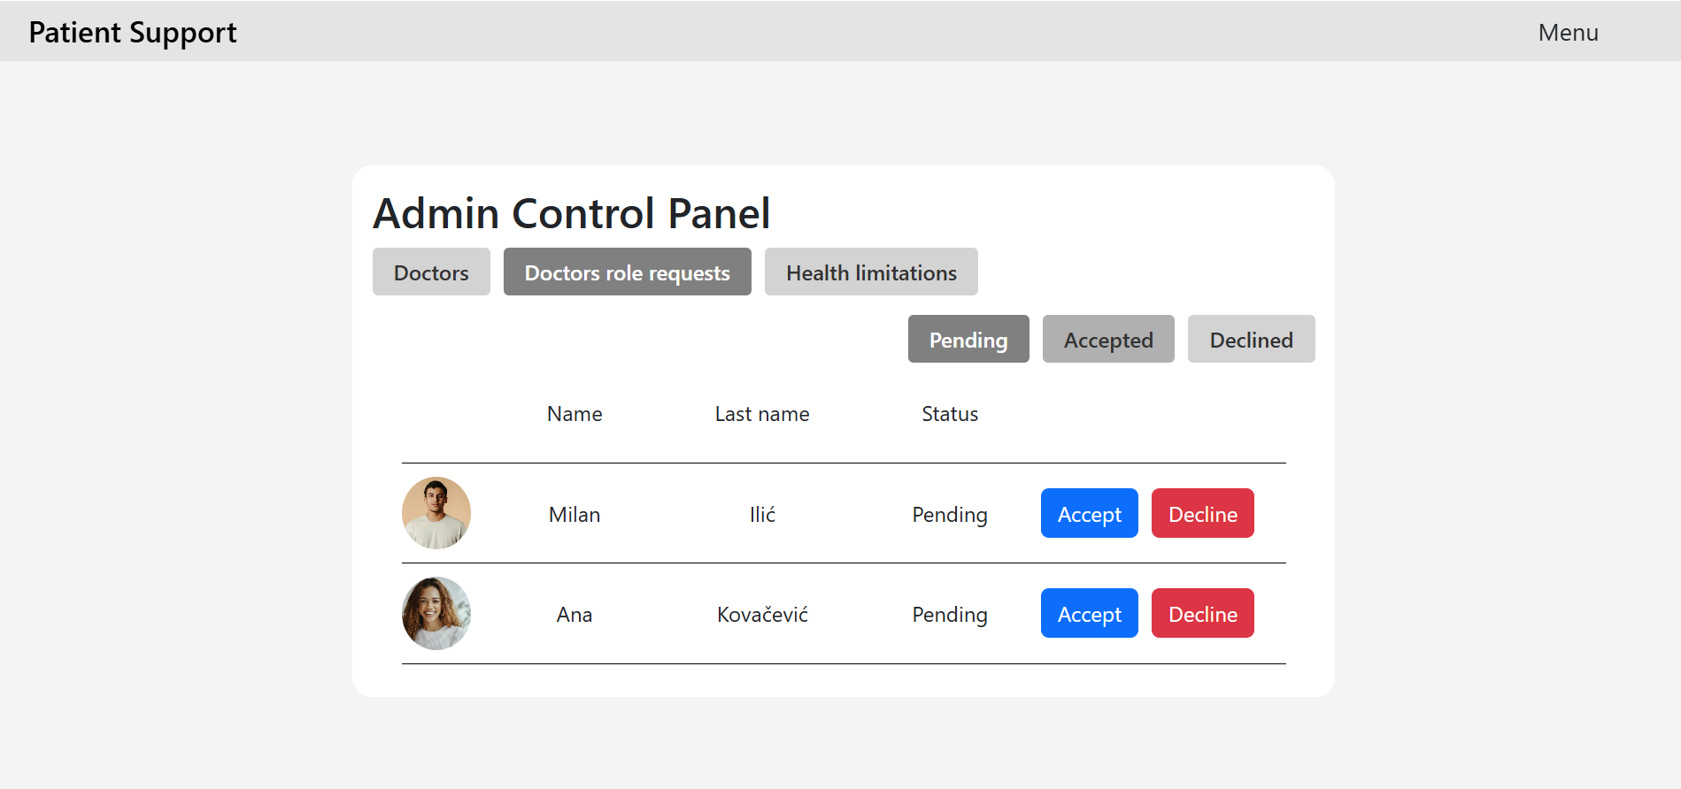
Prikaz funkcionalnosti aplikacije

Slide 16
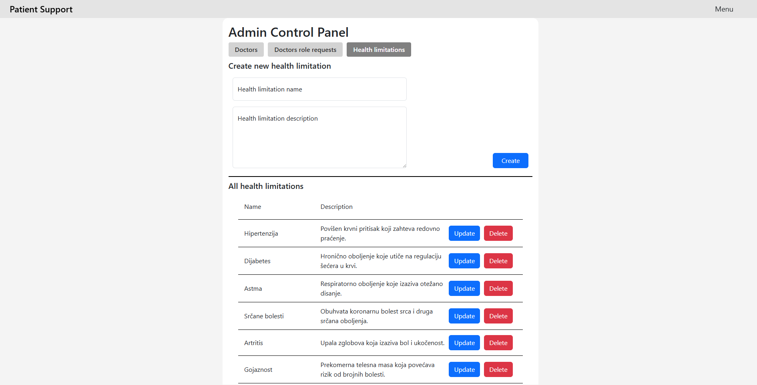
Prikaz funkcionalnosti aplikacije

Slide 17
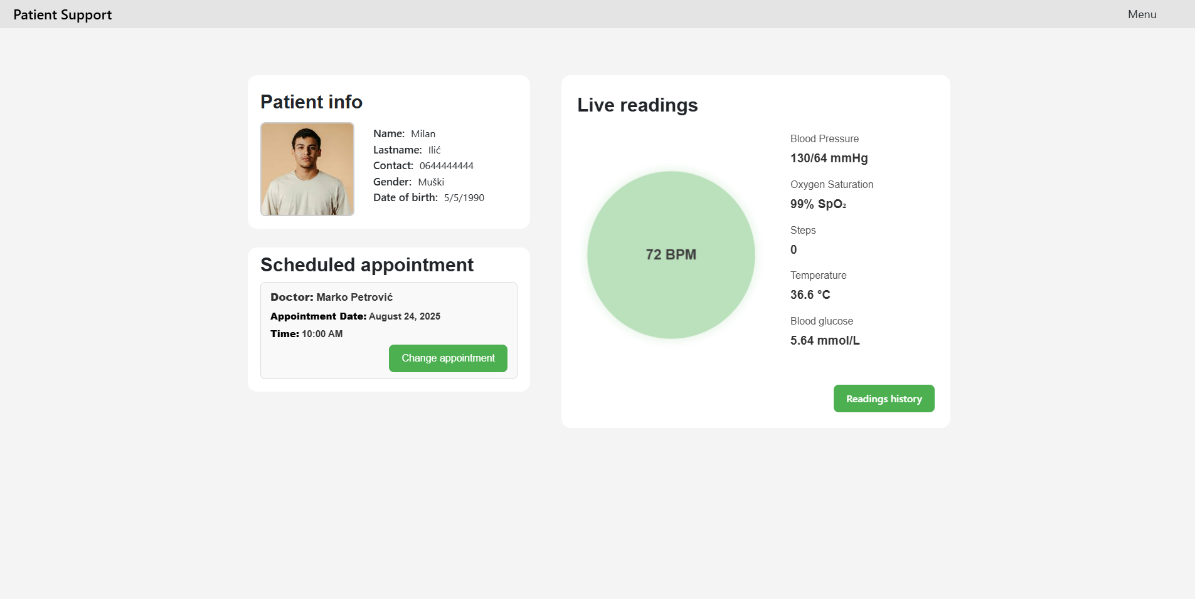
Prikaz funkcionalnosti aplikacije

Slide 18
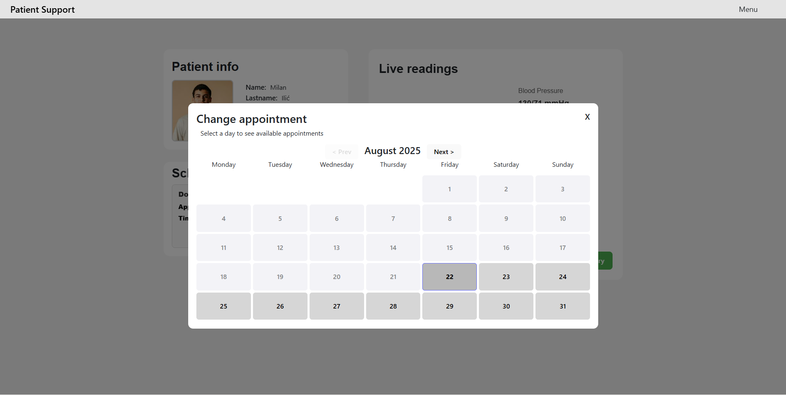
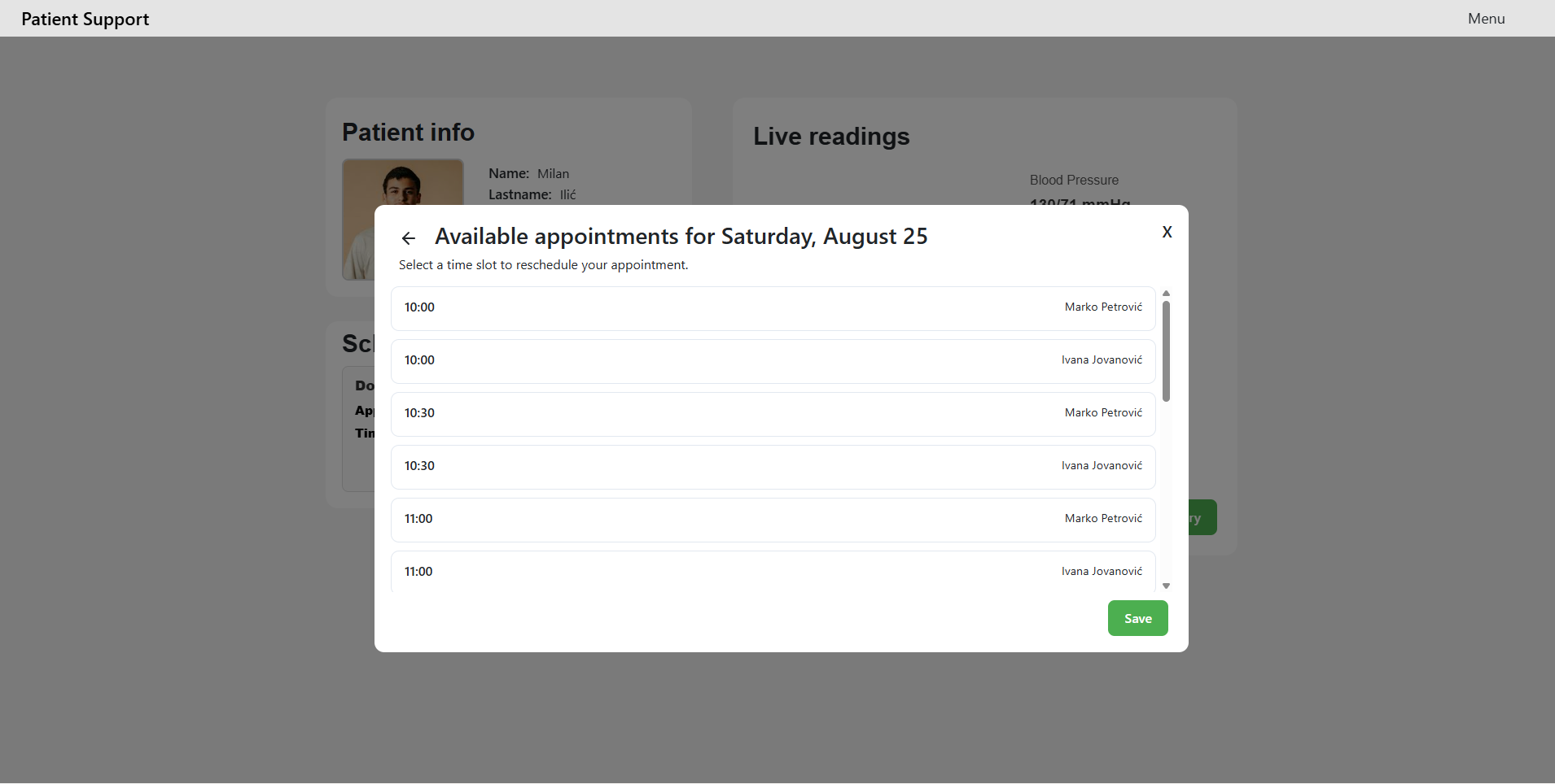
Prikaz funkcionalnosti aplikacije

Slide 19
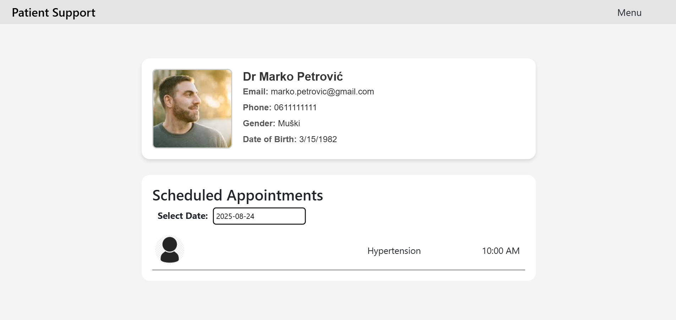
Prikaz funkcionalnosti aplikacije

Slide 20
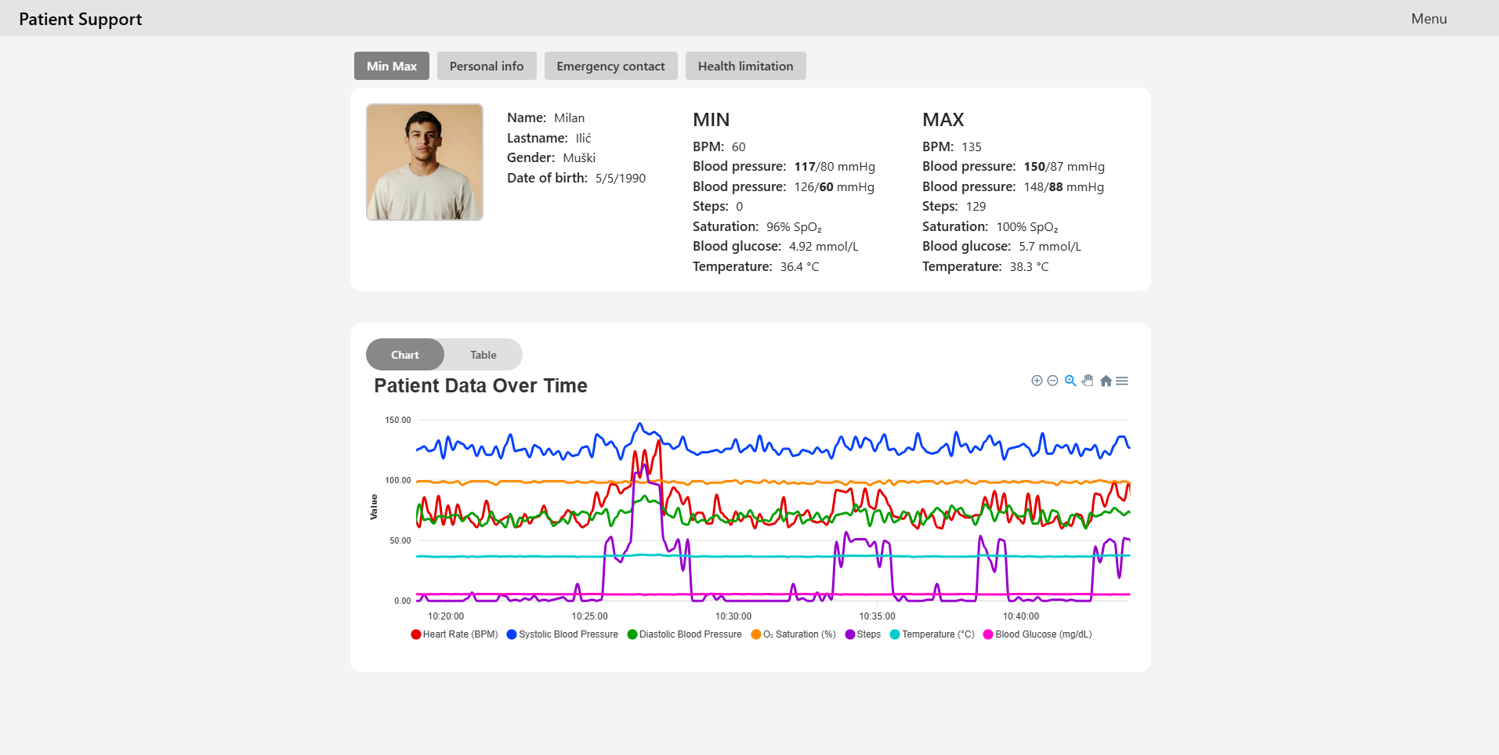
Prikaz funkcionalnosti aplikacije

Slide 21
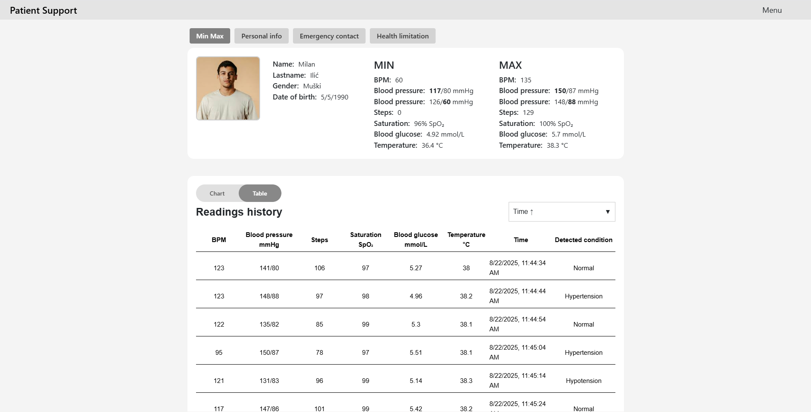
Prikaz funkcionalnosti aplikacije

Slide 22
Hvala na paznji
Napredno softversko inzenjerstvo
Predag Tosic, 2052

